Slide 1
РАБОТА В ЛИЧНОМ КАБИНЕТЕ РУКОВОДИТЕЛЯ ПМПК. ГОДОВОЙ ОТЧЕТ ПМПК.
Шулепова Е. Р.
Зам. руководителя ЦПМПК,
учитель-логопед
ГБУ Волгоградского ППМС-центра

Slide 2
Главная страница сайта ФРЦ ПМПК

Slide 3
Главная страница сайта ФРЦ ПМПК

Slide 4
Из раздела МЕНЮ - специалистам

Slide 5
Главная страница сайта ФРЦ ПМПК

Slide 6
Работа в личном кабинете

Slide 7
Работа в личном кабинете

Slide 8
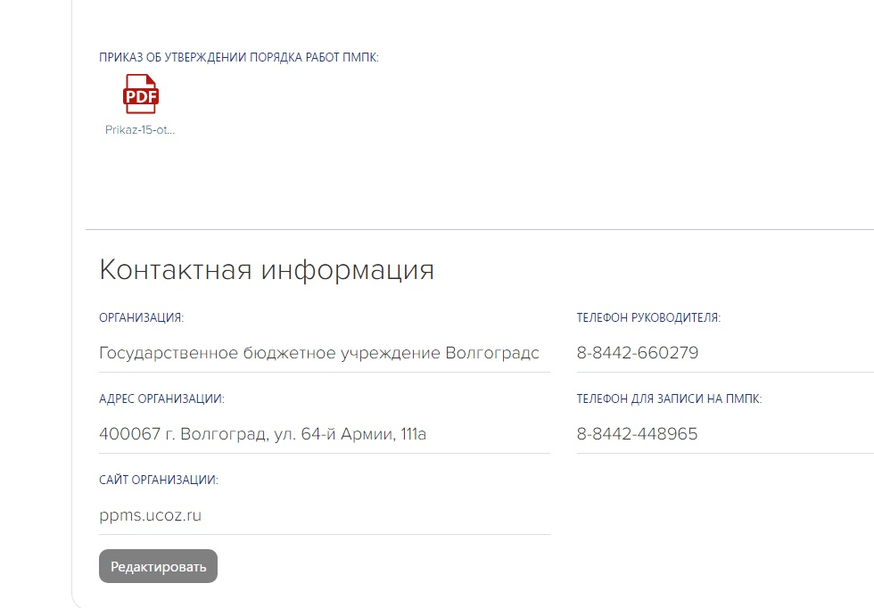
Работа в личном кабинете

Slide 9
Работа в личном кабинете

Slide 10
Формирование годового отчета

Slide 11
Формирование годового отчета

Slide 12
Формирование годового отчета

Slide 13
Формирование годового отчета

Slide 14
Формирование годового отчета

Slide 15
Отправка отчета

Slide 16
Отправка отчета

Slide 17
СПАСИБО ЗА ВНИМАНИЕ!

